Slide 1
Desarrollo de Aplicaciones Web
Unidad de aprendizaje 2: javaScriptDiseño estructural de un sistema Orientado a Objetos Patrones de diseño en Android

Slide 2
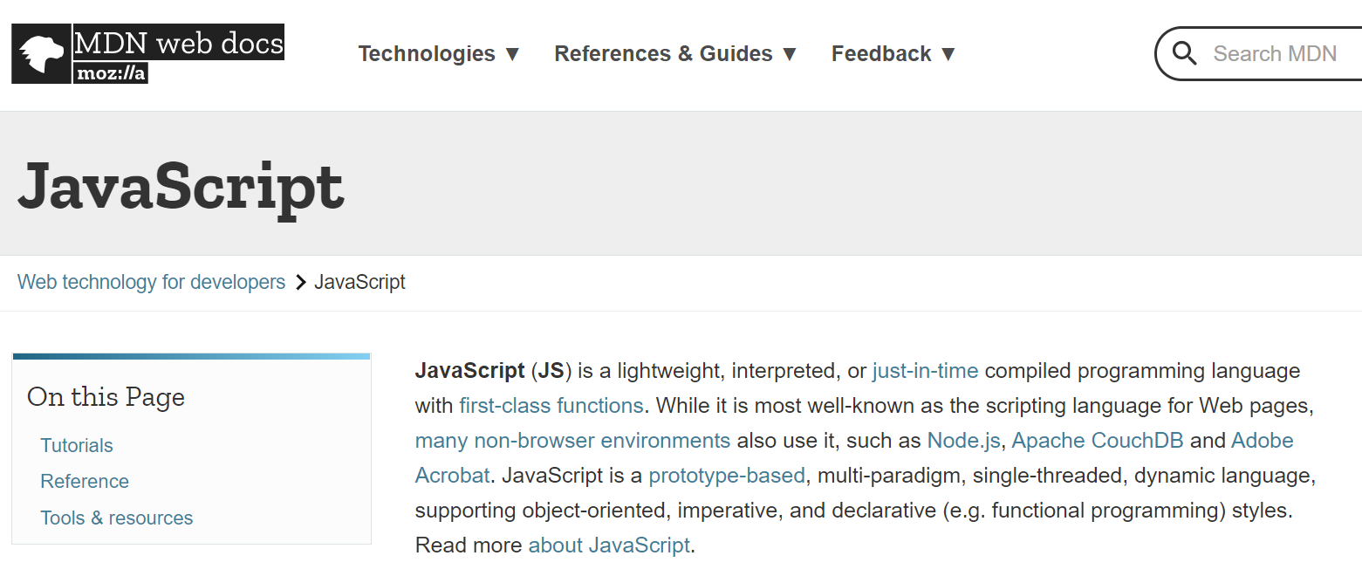
Desarrollo de Aplicaciones Web
Link

Slide 3
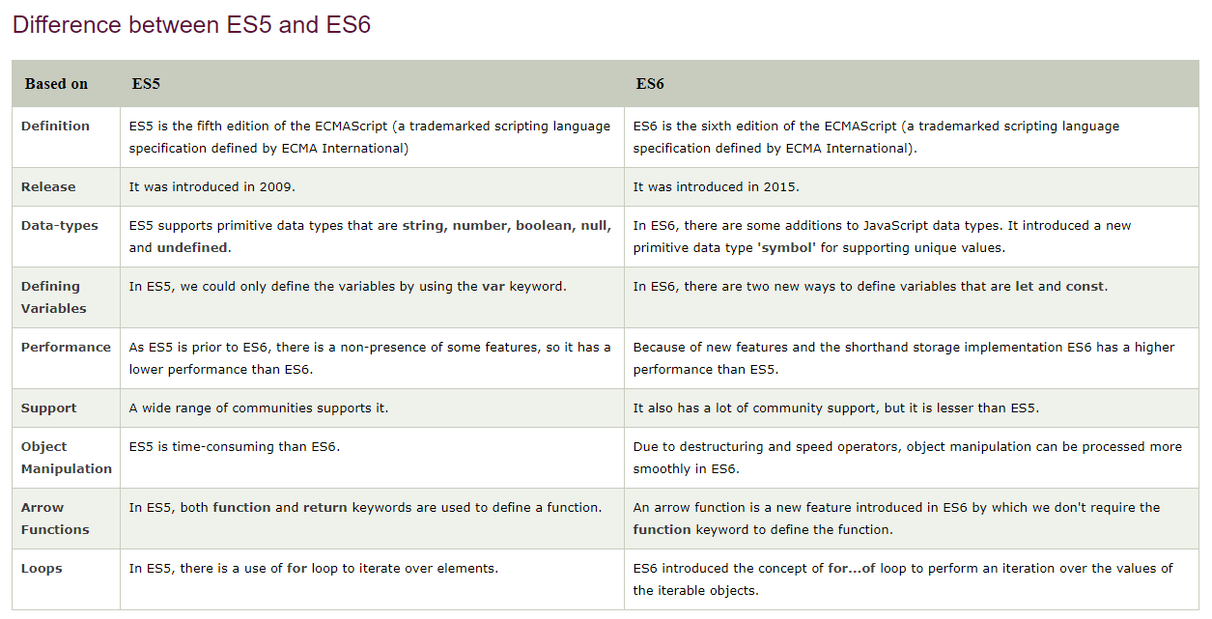
Desarrollo de Aplicaciones Web
Link

Slide 4
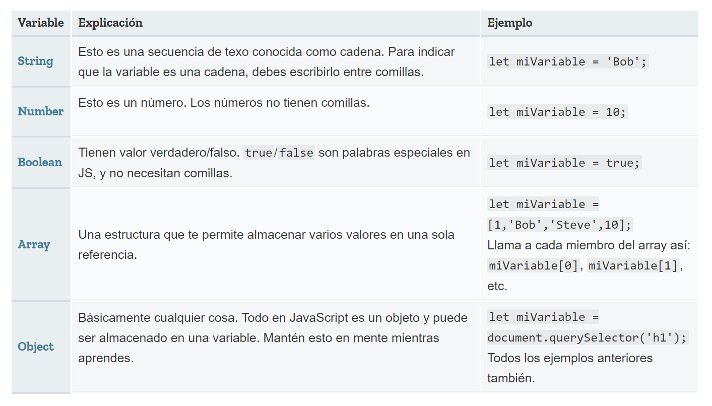
Desarrollo de Aplicaciones Web
Tipo de datos
Link

Slide 5
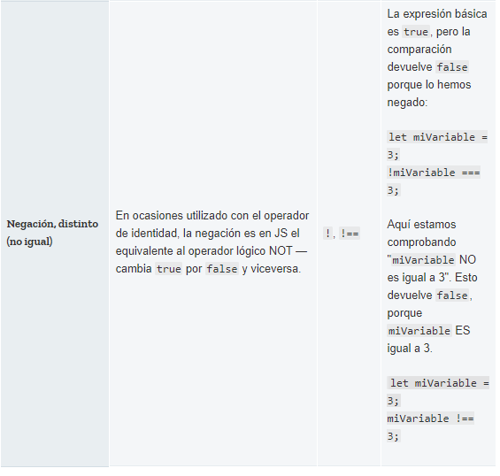
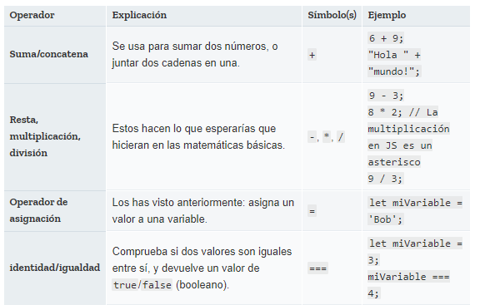
Desarrollo de Aplicaciones Web
Operadores

Slide 6
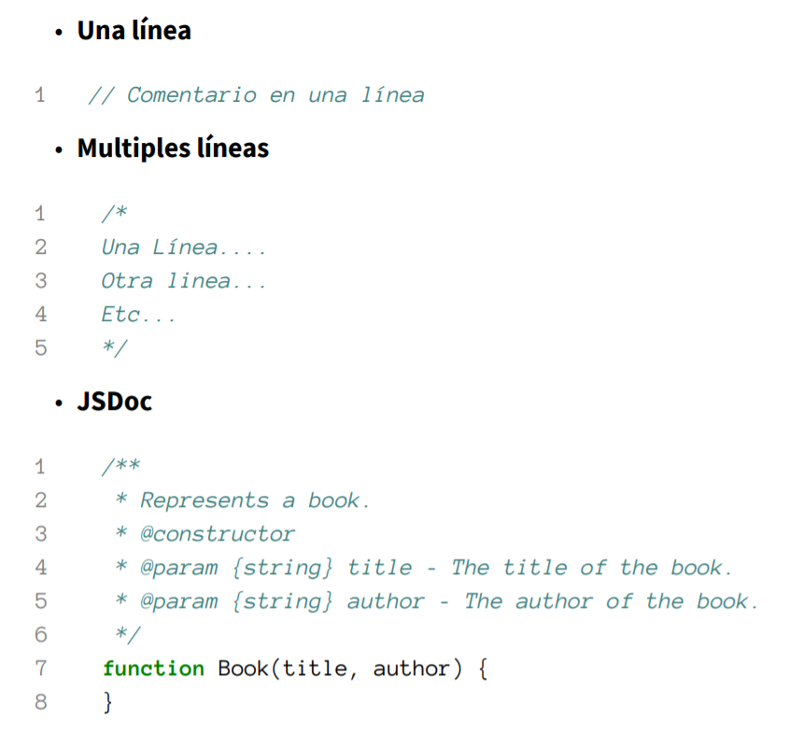
Desarrollo de Aplicaciones Web
Comentarios

Slide 7
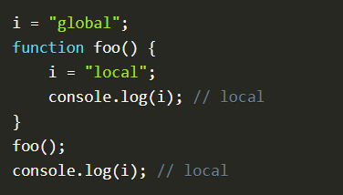
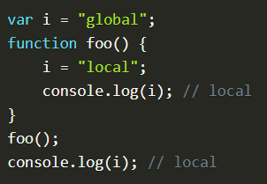
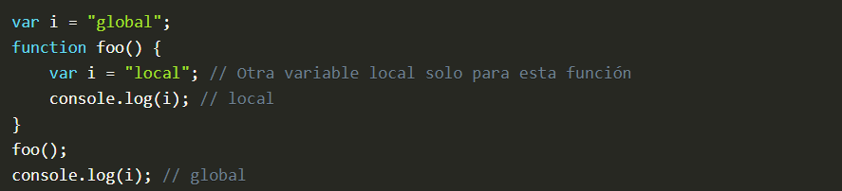
Desarrollo de Aplicaciones Web
JavaScript es un lenguaje de programación con el ámbito global como ámbito, visibilidad o scope predeterminado y en el que todo se pasa por referencia también de forma predeterminada. Esto significa que una variable declarada fuera de una función es una variable global y es pasada por referencia a scopes descendientes o herederos:

Slide 8
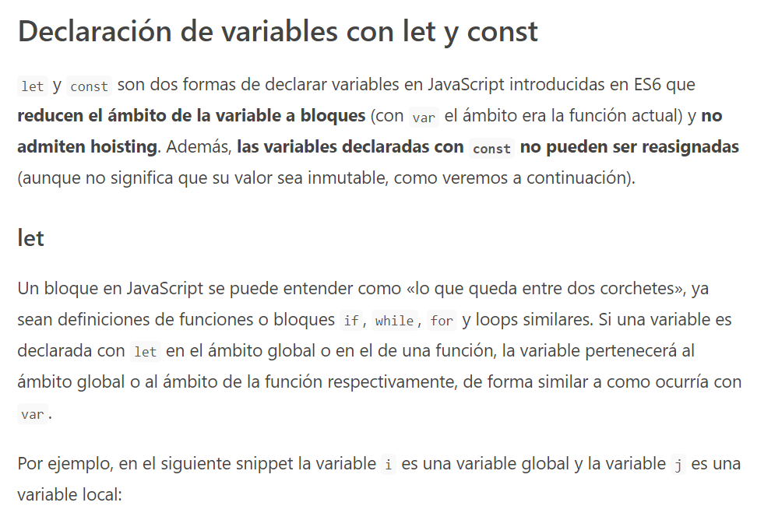
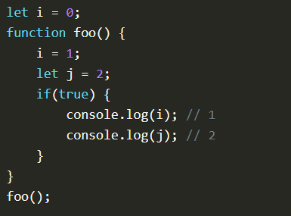
Desarrollo de Aplicaciones Web

Slide 9
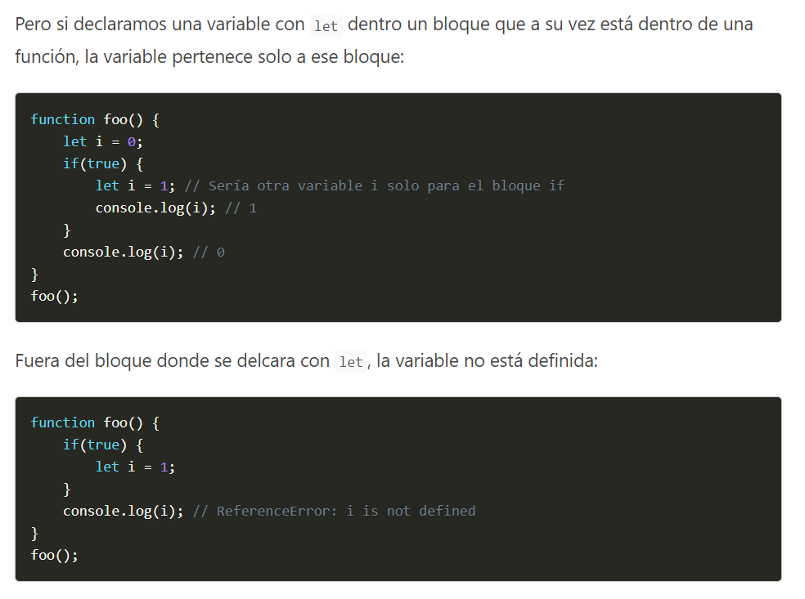
Desarrollo de Aplicaciones Web
Debido a este comportamiento, muchos desarrolladores se inclinan hacia let como la forma predeterminada de declarar variables en JavaScript y abandonar var (1, 2, 3), pues el scope más específico previene la sobreescritura de variables de forma accidental al declarar variables sin ensuciar el scope superior.

Slide 10
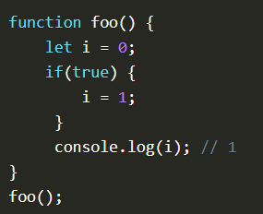

Desarrollo de Aplicaciones Web
Const
El ámbito o scope para una variable declarada con const es, al igual que con let, el bloque, pero si la declaración con let previene la sobreescritura de variables, const directamente prohíbe la reasignación de valores (const viene de constant).
Con let una variable puede ser reasignada:
Con const no es posible; si se intenta reasignar una variable constante se obtendrá un error tipo TypeError:
link

Slide 11
function PartyAnimal() {
this.x = 0;
this.party = function () {
this.x = this.x + 1;
console.log("So far "+this.x);
}
}
an = new PartyAnimal();
an.party();
an.party();
an.party();
This is the template for making PartyAnimal objects.
Each PartyAnimal object has a bit of data.
Each PartyAnimal object has a bit of code.
Create a PartyAnimal object
Tell the object to run the party() code.

Slide 12
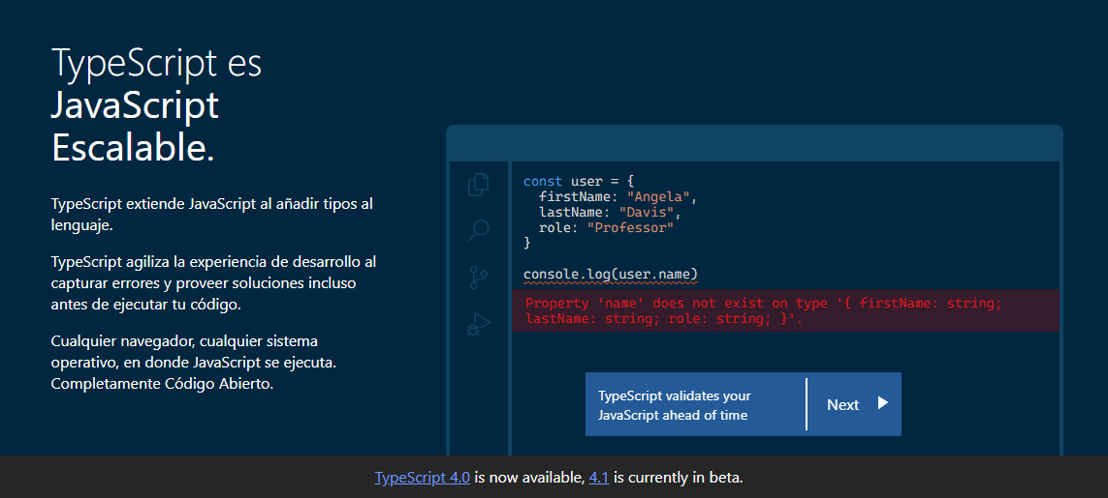
Desarrollo de Aplicaciones Web
link

Slide 13
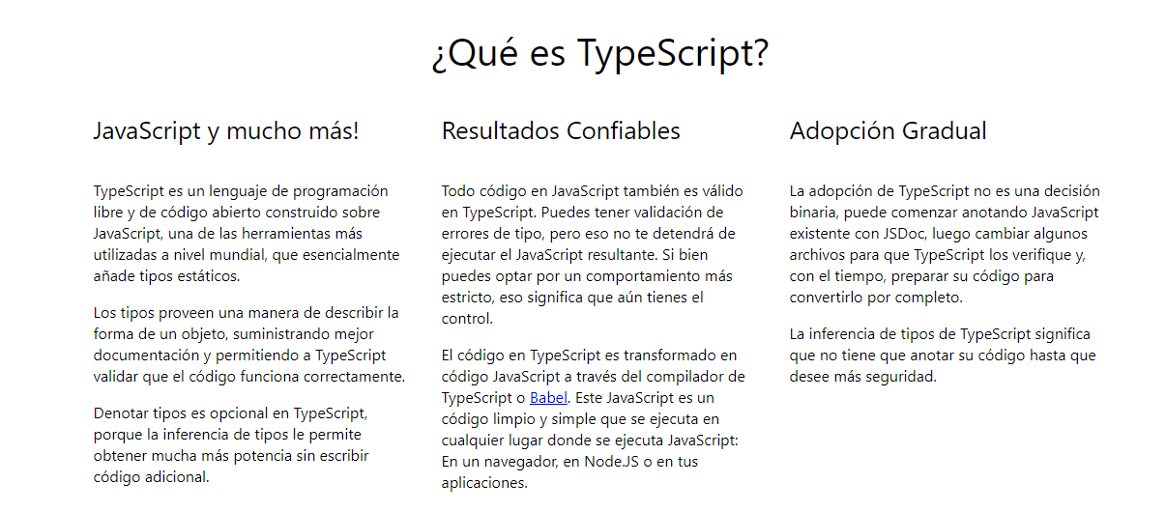
Desarrollo de Aplicaciones Web

Slide 14
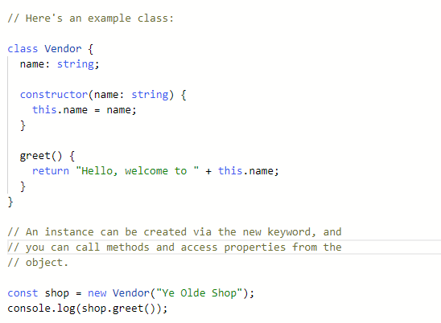
Desarrollo de Aplicaciones Web

